Slide 1


CHÀO MỪNG CÁC EM ĐẾN VỚI TIẾT HỌC
Âm nhạc lớp 1

Slide 2


CHỦ ĐỀ I: TỔ QUỐC VIỆT NAM

Slide 3

TIẾT 1:
Học hát: Lá cờ Việt Nam
Một số yêu cầu khi hát
Trải nghiệm khám phá: Vận động theo tiếng đàn

Slide 4
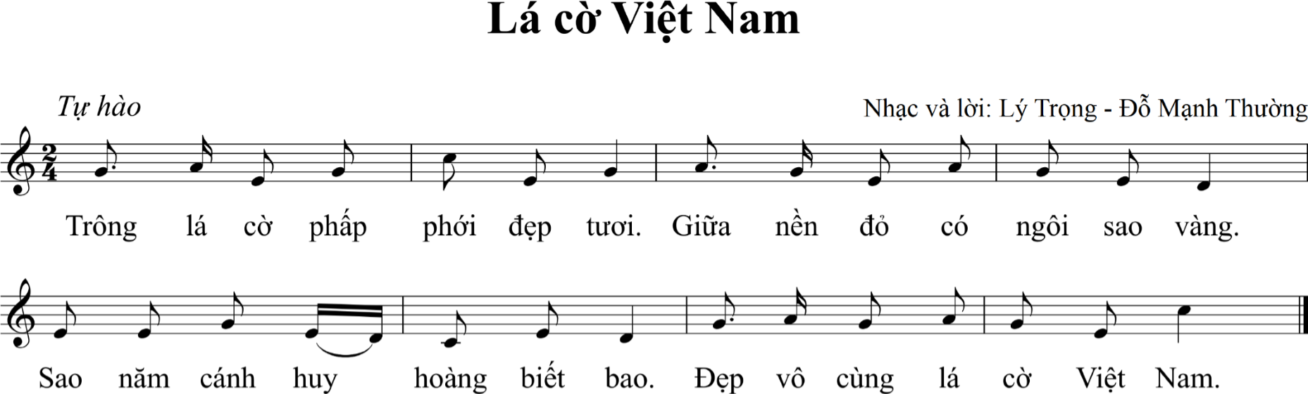

LÁ CỜ VIỆT NAM
Nhạc và lời: Lý Trọng – Đỗ Mạnh Thường
Tự hào
2

Slide 5

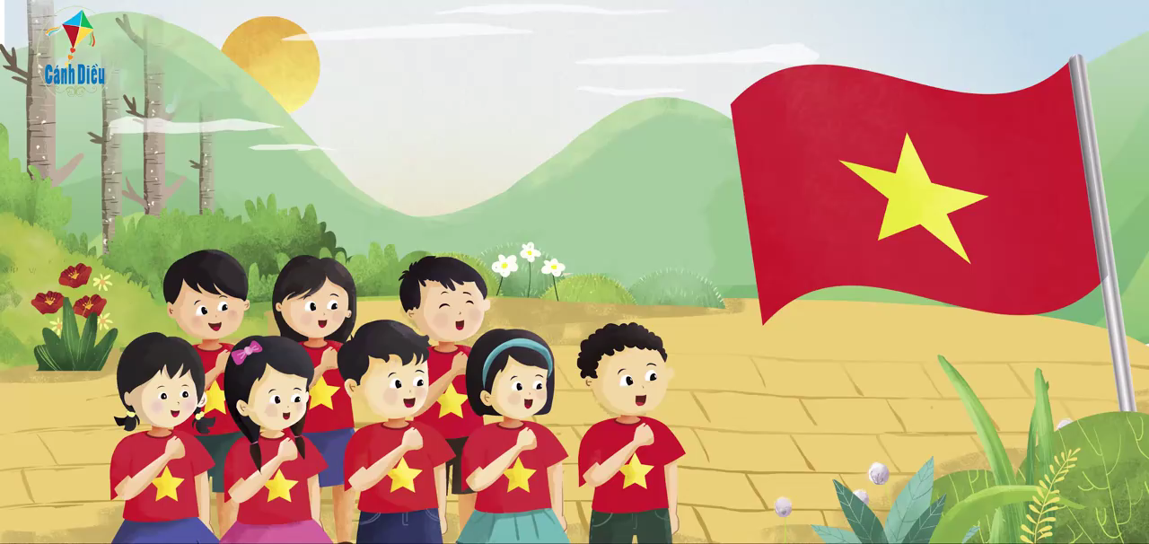


Slide 6
ĐỌC LỜI CA
Trông lá cờ phấp phới đẹp tươi
Giữa nền đỏ có ngôi sao vàng
Sao năm cánh huy hoàng biết bao
Đẹp vô cùng lá cờ Việt Nam

Slide 7
TẬP HÁT TỪNG CÂU
LÁ CỜ VIỆT NAM
Nhạc và lời: Lý Trọng – Đỗ Mạnh Thường
Tự hào

Slide 8
LÁ CỜ VIỆT NAM
Nhạc và lời: Lý Trọng – Đỗ Mạnh Thường
Tự hào
2

Slide 9
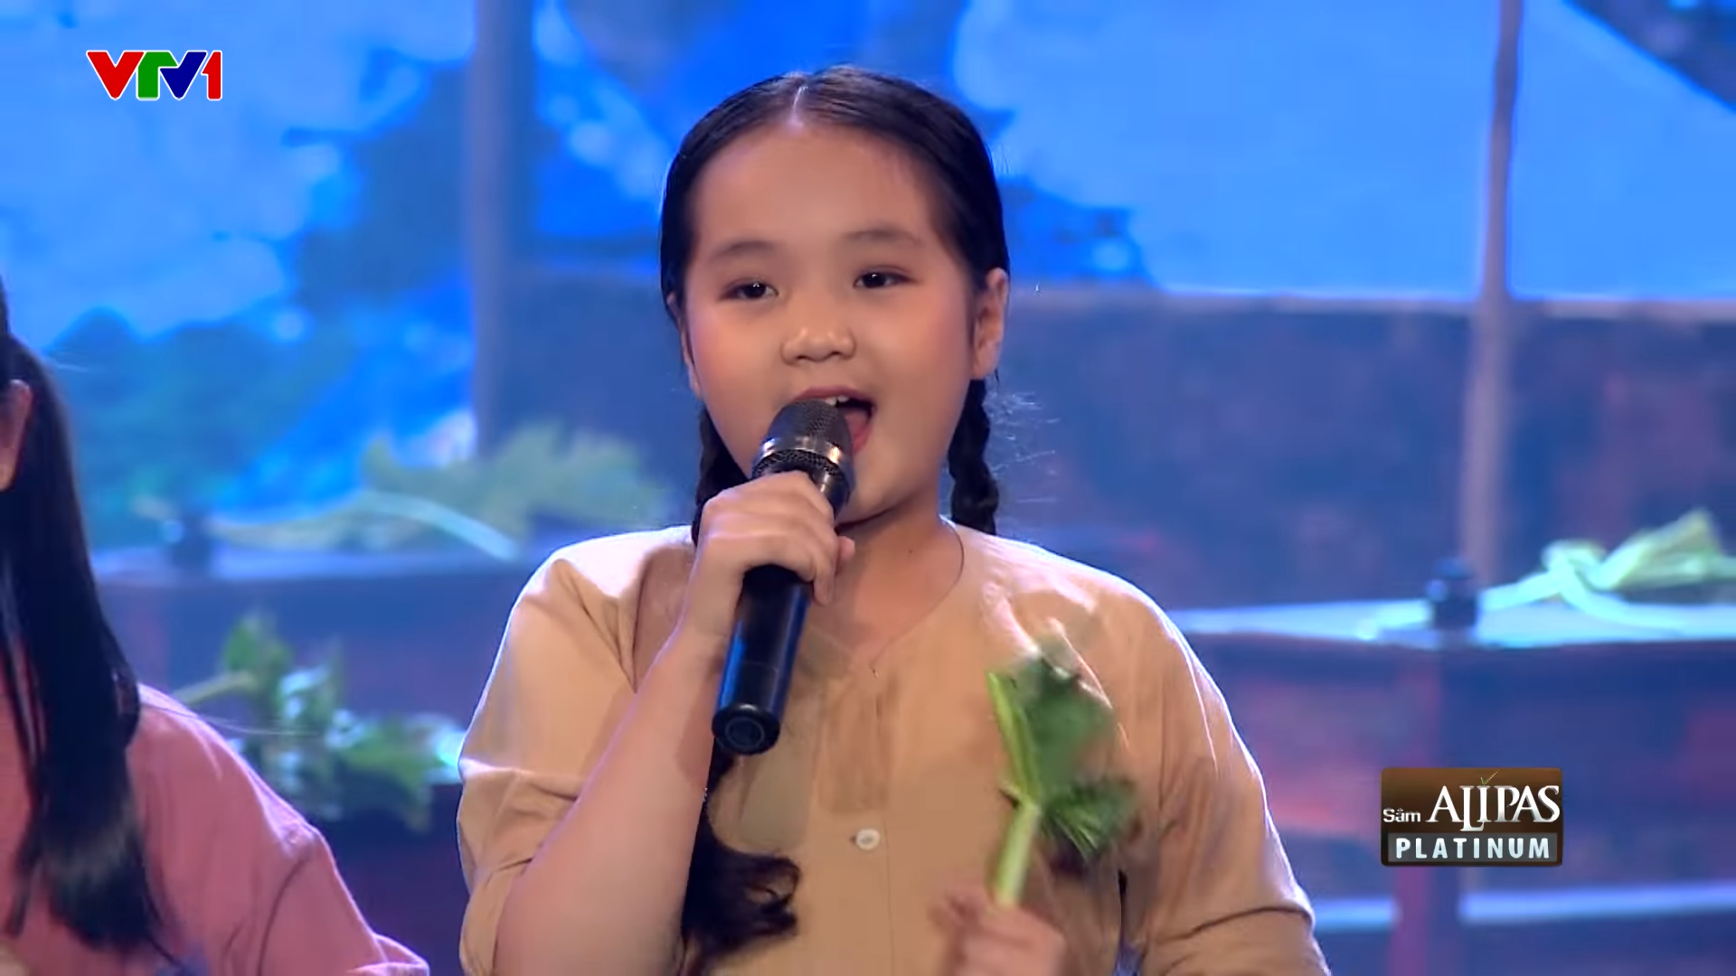
Một số yêu cầu khi hát

Slide 10


Slide 11
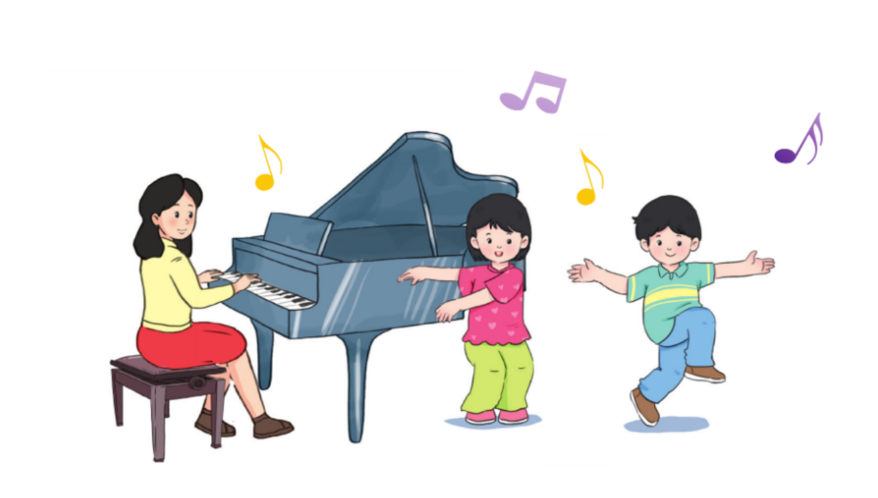
Trải nghiệm và khám phá: Vận động theo tiếng đàn

Slide 13



